Slide 1
Презентация на тему : «Самое удивительное вещество на Земле - Вода»
Составил :студентка 4 курса
По специальности
Дошкольное образование
Юрганова Инна Дмитриевна

Slide 2
Загадка
Капелька : Я и туча, и туман,
И река, и океан,
И летаю, и бегу,
И стеклянной быть могу.(вода)

Slide 3
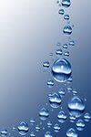
«Пословица о воде»
На свете нет воды сильней,
На свете нет воды буйней.
В руках ее не удержать
И на коне не обогнать ?

Slide 4
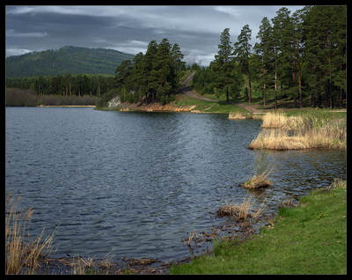
Какие у нас в городе есть озера ?
Дети: озеро Сугомак, Анбаш, Иртяш.

Slide 5
Подвижная игра: «Ходят капельки по кругу»
П.с : дать элементарные понятие круговорота воды в природе.

Slide 6
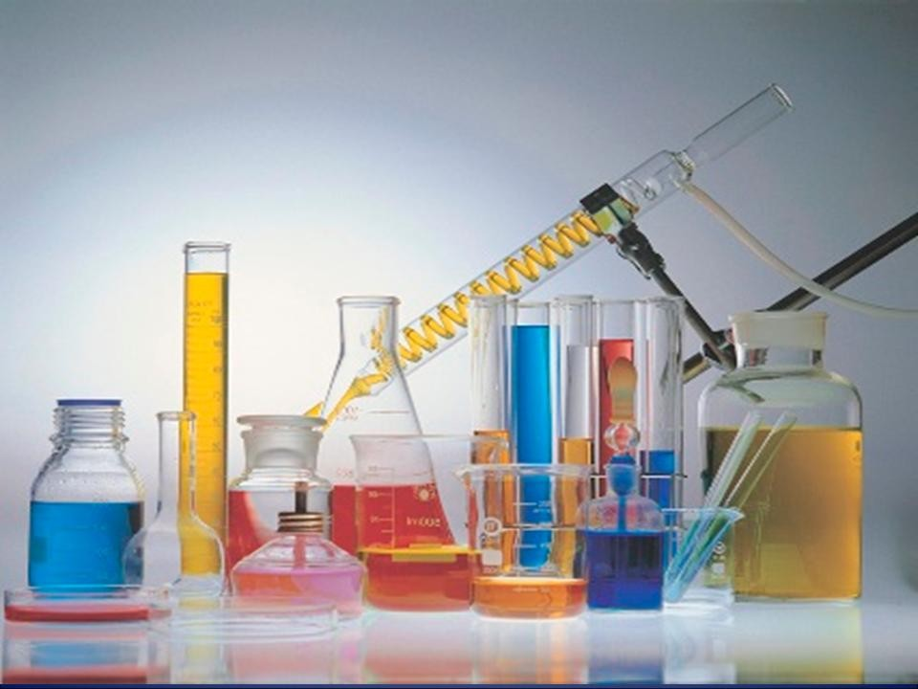
Добро пожаловать в лаболоторию.

Slide 7
Опыт № 1:
Возьмите стакан с водой и отпейте из него?
Какая вода на вкус?
Возьмите стакан с соком и попробуйте.
Какой вывод можно сделать?
Дети: Вода не имеет вкуса.

Slide 8
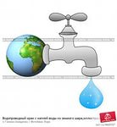
Опыт № 2: Возьмите стакан с водой понюхайте чем она пахнет ? Дети : У воды нет запаха.

Slide 9
Опыт № 3: Возьмите стакан с водой и перелейте из него воду в блюдце. Что произошло с водой? ( она приняла форму блюдца)

Slide 10
Опыт № 4: Перед вами два стакана : один с водой другой с молоком .Возьмите чайные ложки и опустите их в стаканы .Что вы обнаружили ? Дети: в воде ложку видно, а в молоке нет.

Slide 11
Опыт № 5: Возьмите стакан с водой и поместите в него соль, сахар, хорошо размешайте. Что произошло ? Дети: Они растворились.

Slide 12
Вывод:
Вода – одно из самых удивительных веществ на планете. Какие свойства воды вы узнали на занятии ? Вода не имеет вкуса, запаха, она прозрачная, может принимать форму того сосуда , в который ее налили, может растворять вещества.

